Slide 1
«Малая экологическая тропа на территории образовательной организации»
Муниципальное автономное учреждение дополнительного образования
«Районный дом творчества»
Подготовила: педагог дополнительного образования высшей квалификационной категории Л.В. Пурнак

Slide 2
Цель создания экологической тропы: развитие экологического сознания учащихся. Задачи создания экологической тропы: 1) Развить познавательный интерес учащихся к миру природы, привить чувство ответственности за ее сохранность. 2) Сформировать познавательную активность учащихся в процессе деятельности в зоне экологической тропы. 3) Привлекать учащихся к участию в деятельности по уходу за растениями и животными, по охране и защите природы.

Slide 3
Формы и методы работы с детьми на экологической тропе
- Экологические беседы;
- Наблюдения;
- Элементарные опыты;
- Экскурсии;
- Целевые прогулки;
- Экологические конкурсы, викторины;
- Решение экологических ситуативных задач;

Slide 4
- Чтение художественной литературы;
- Обсуждение и проигрывание ситуаций;
- Труд в природе;
- «Красная книга природы»;
- Экологические досуги, развлечения, праздники;
- Экологические игры (имитационные, дидактические, соревновательные, сюжетно-ролевые игры, игры-путешествия, подвижные);
- Театрализации, инсценировки.

Slide 5
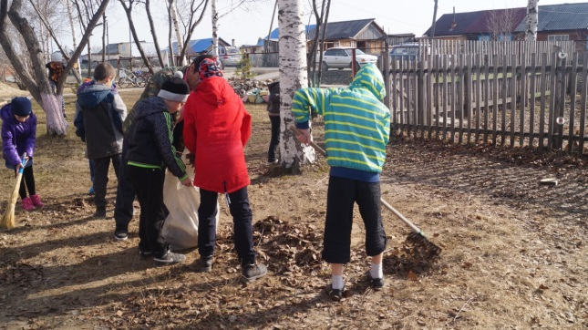
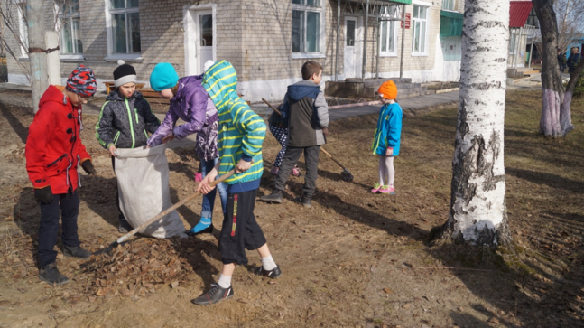

Slide 6
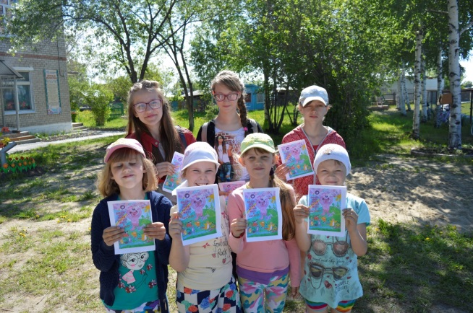
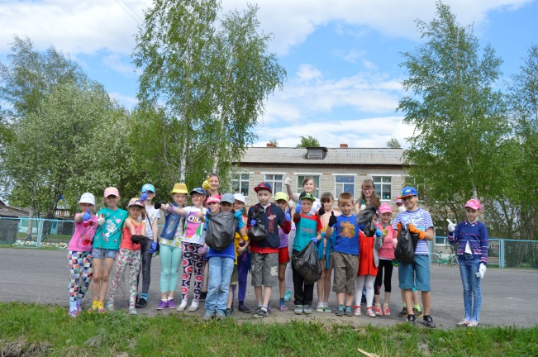

Slide 7
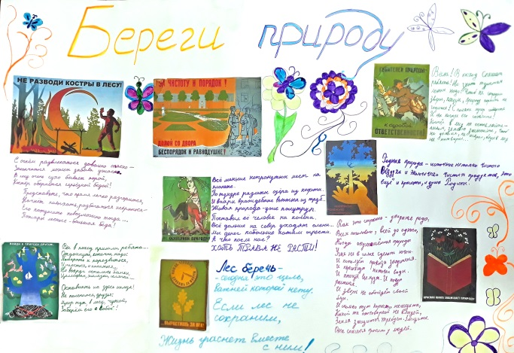

Slide 8
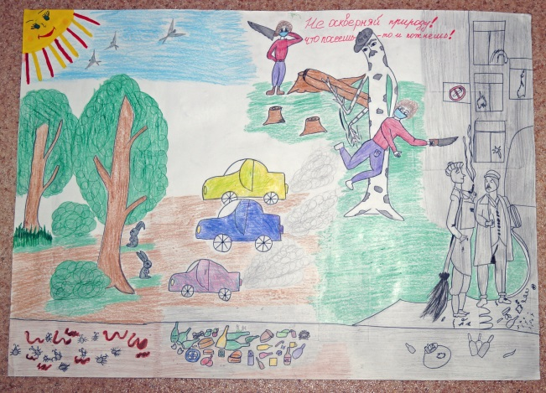

Slide 9
Озеленение

Slide 12
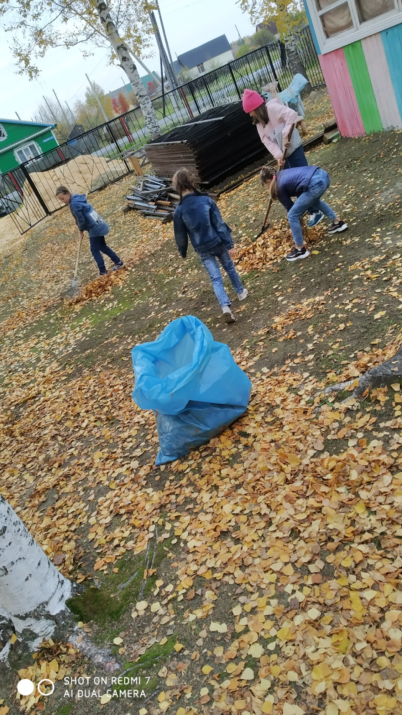
Ежегодно

Slide 13
2019 год

Slide 14
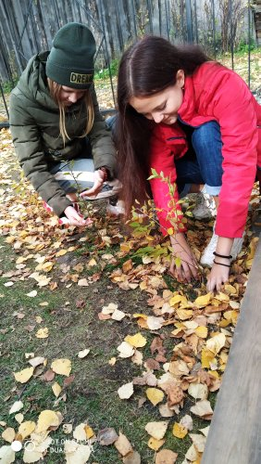

Slide 15
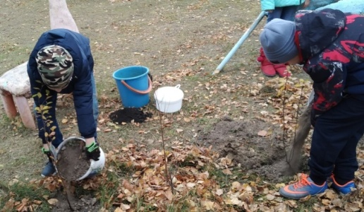

Slide 16
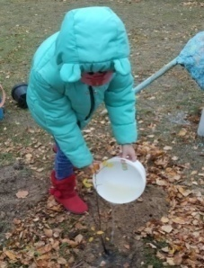
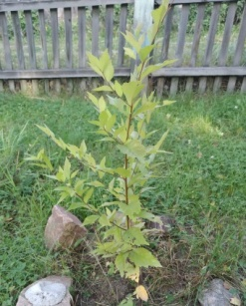

Slide 17
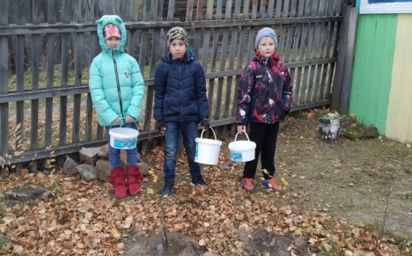

Slide 18
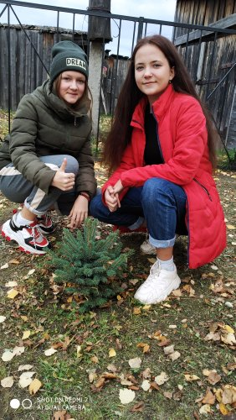

Slide 20
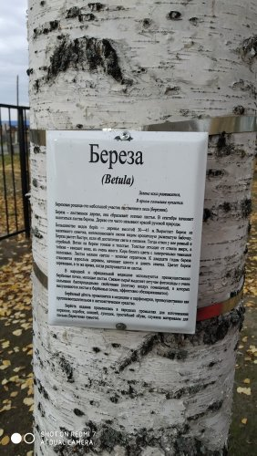
2020 год

Slide 21
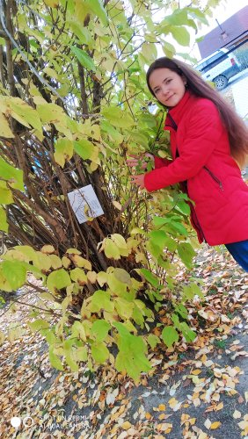

Slide 22
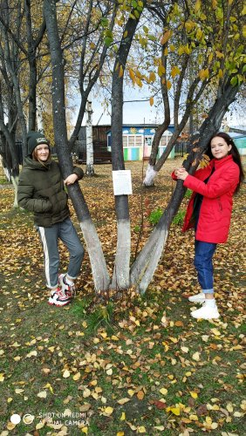

Slide 23
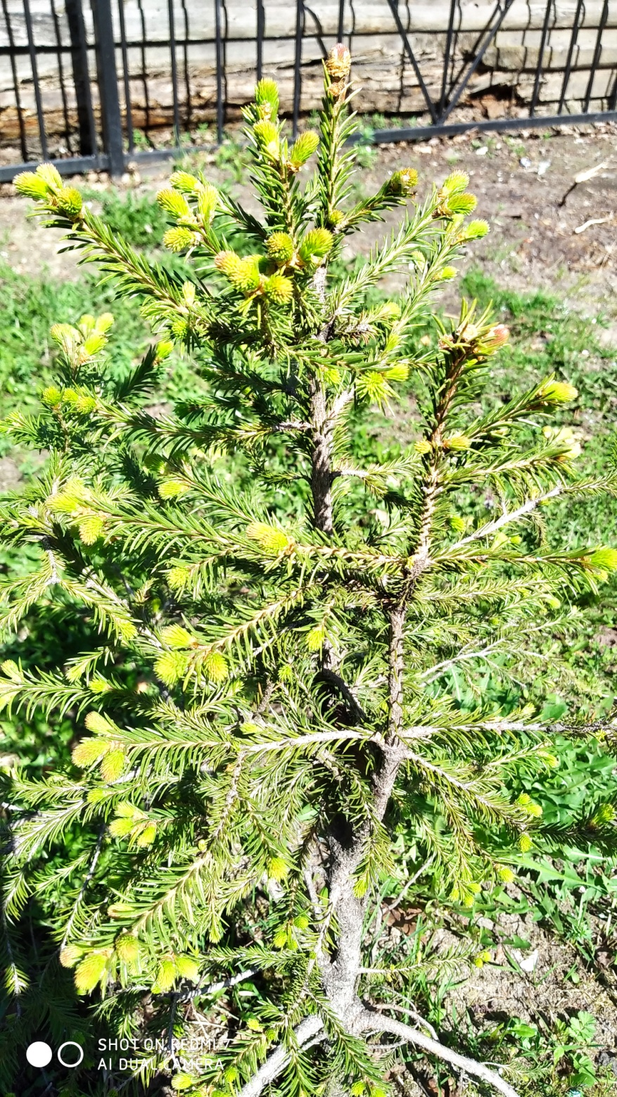

Slide 24
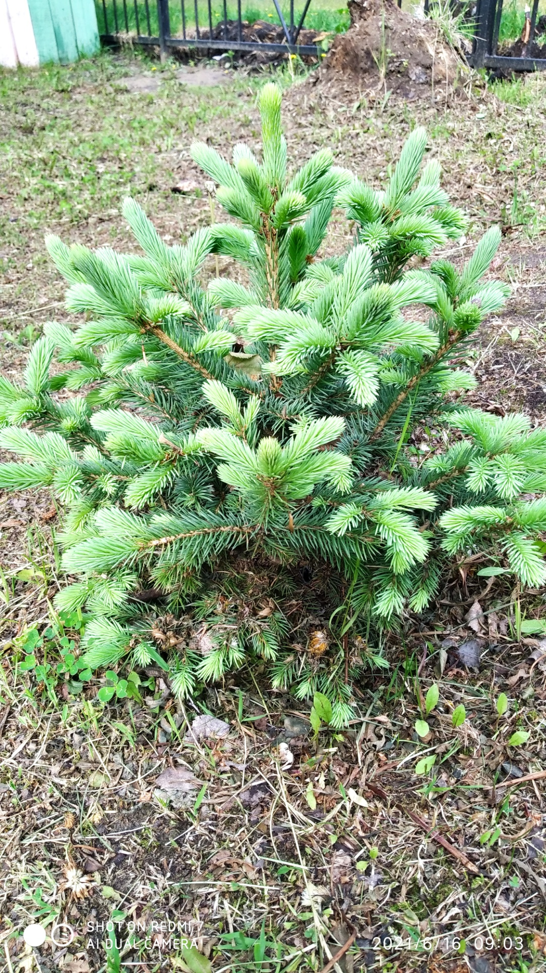

Slide 25
2021

Slide 26
Многолетние растения

Slide 29
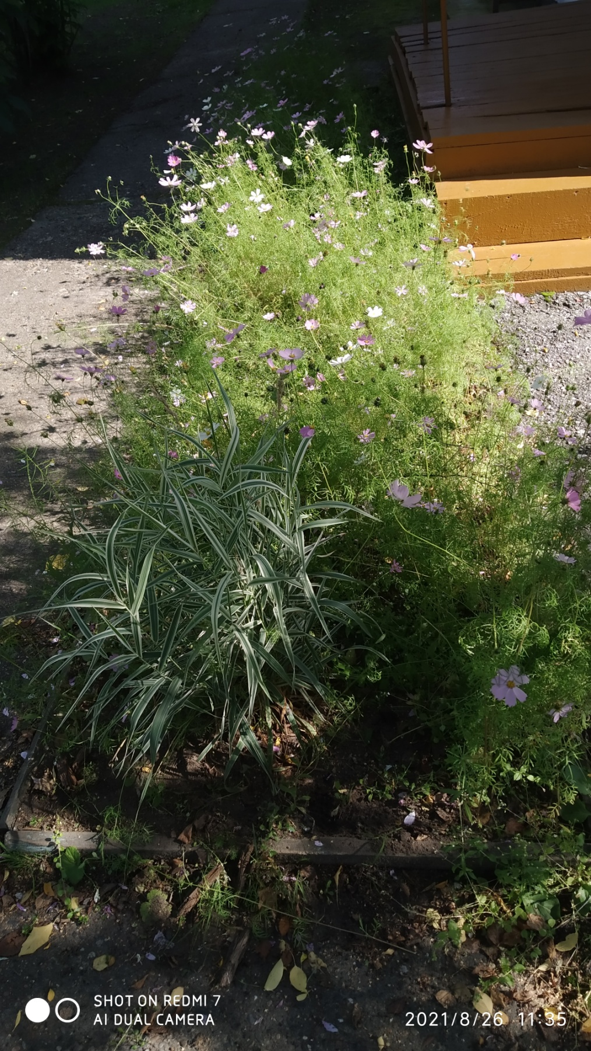

Slide 30
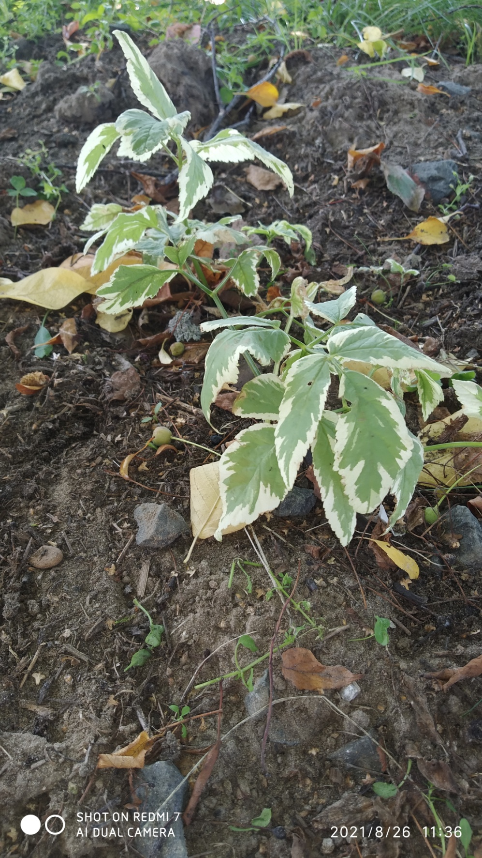

Slide 31
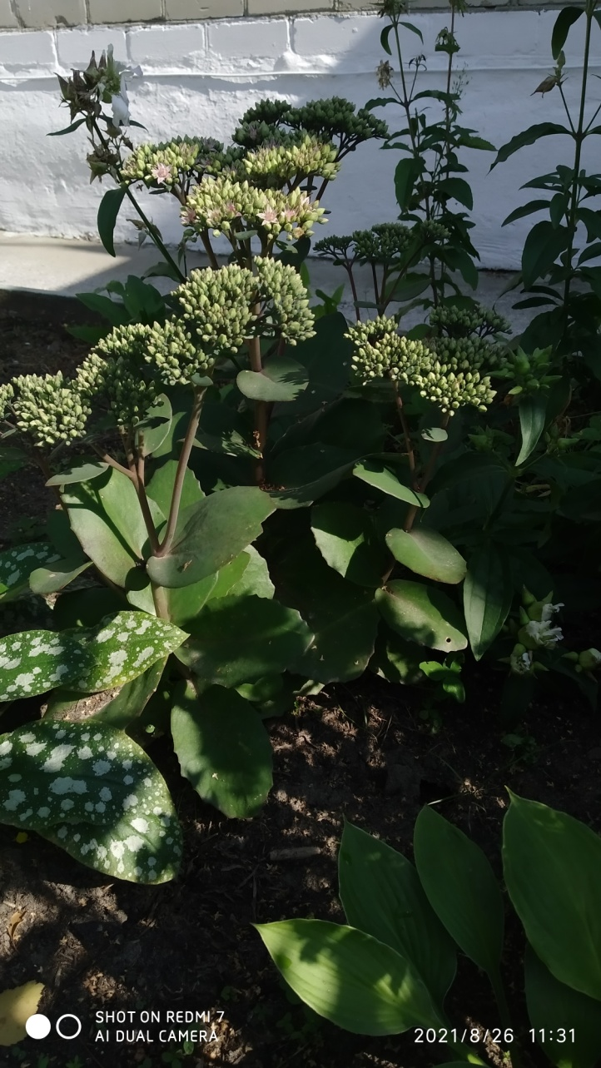

Slide 32
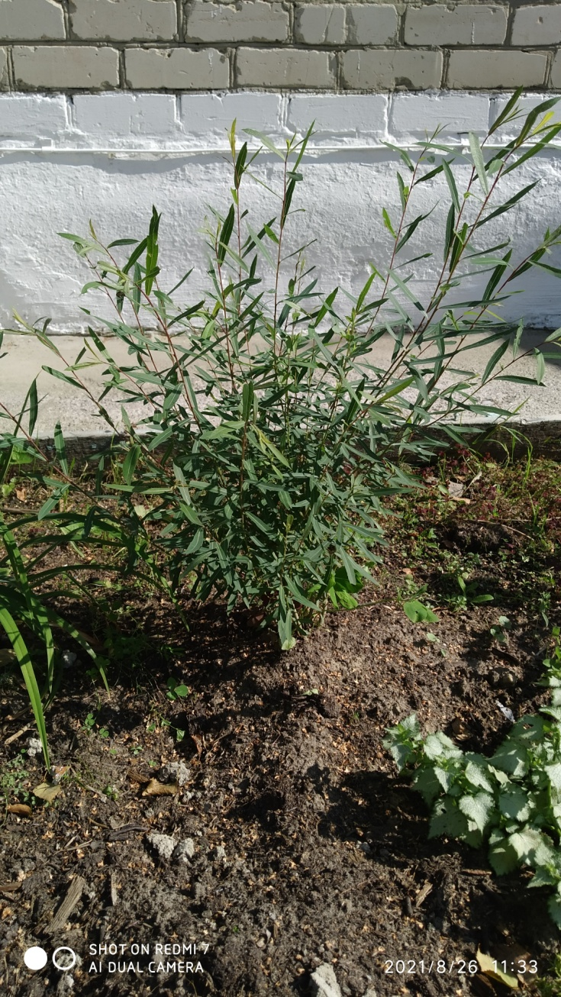

Slide 33
Акция «Сад памяти»

Slide 34
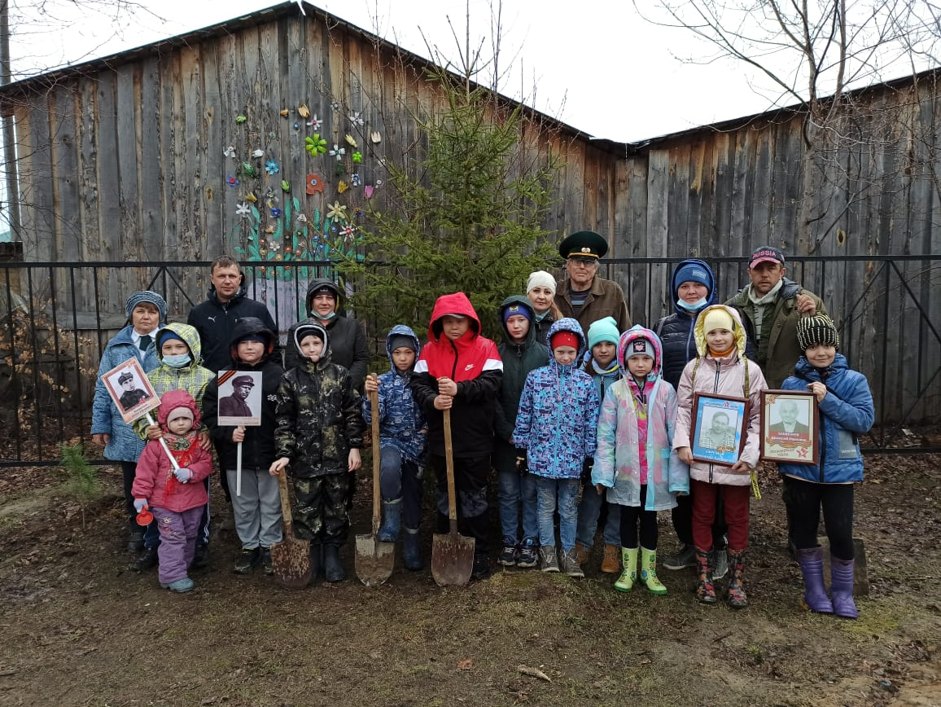

Slide 38
СПАСИБО ЗА ВНИМАНИЕ

